Slide 1
Pertemuan ke-4
Processor

Slide 2
Implementasi prosesor menentukan: clock cycle, dan banyaknya clock cycle per instruction (CPI).
Konstruk: datapath dan control unit
Prinsip kunci implementasi datapath, instruction set
data transfer (memory-reference), terkait memori dengan prosesor (register)
arithmetic-logical instruction
instruction branch dan jump

Slide 3
Overview Implementasi Prosesor
Untuk setiap instruksi, dua tahap berikut ini sama:
Kirim program counter (PC) ke memori yang berisi instruksi (code), kemudian ambil dan kirim (fetch) dari memori.
Baca satu atau dua register, berdasarkan apa yang dinyatakan pada field instruksi (opcode) . Untuk akses data transfer melibatkan memori, mungkin cukup satu register.
Untuk langkah berikutnya disesuaikan dengan masing-masing instruksi.

Slide 4
Semua instruksi menggunakan ALU kecuali instruksi jump.
Memory-reference, ALU digunakan untuk menghitung address, terkait dengan read dan write
Arithmetic-logical unit, ALU digunakan untuk eksekusi operasi, ada kemungkinan harus menuliskan kembali ke memori
Branch, ALU digunakan untuk comparison, ada kemungkinan harus mengubah next instruction (PC) berdasarkan hasil komparasi, jika tidak maka PC diubah secara normal (sesuai ukuran instruksi).
Setelah menggunakan ALU, tindakan aktifitas lainnya perlu dikerjakan untuk menyelesaikan (completion) instruksi yang bersangkutan.

Slide 5
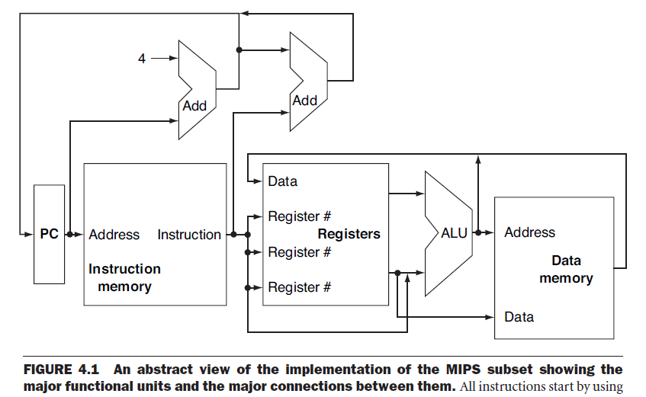
MIPS
Alur normal
Mux (data selector)
read
operasi
Register file
write
Control unit

Slide 6
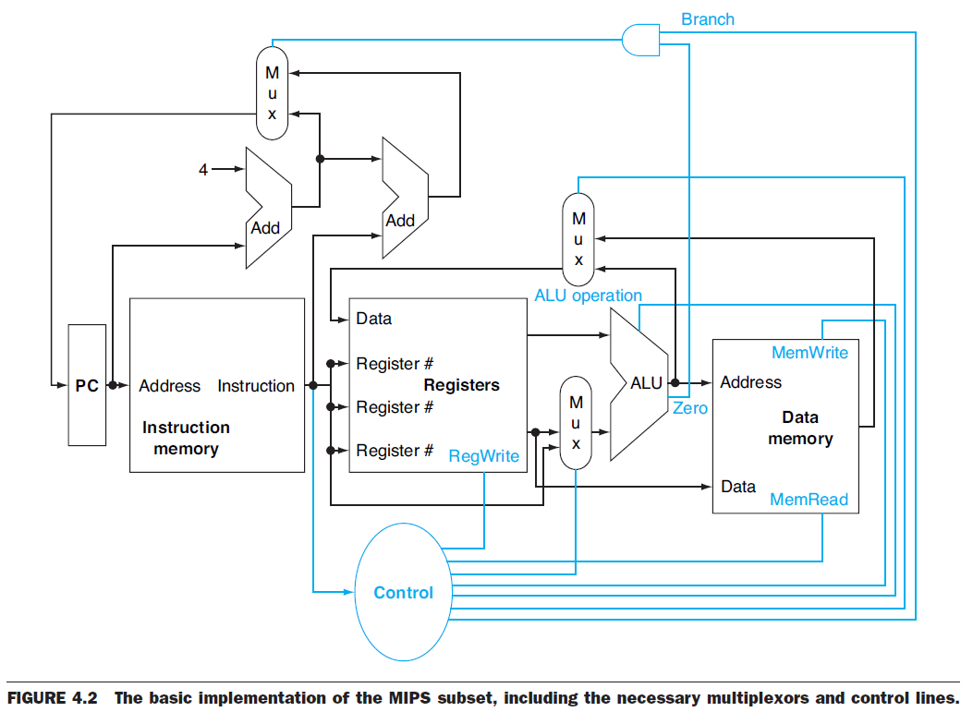
Instruksi sebagai input

Slide 7
Logic design convention
Design:logic mengimplemtasi komputer beroperasi, dan komputer clock.
Datapath elemen pada MIPS:
elemen yang beroperasi pada data, berupa combinational, hasil tergantung pada input. ALU contoh dari combinational.
elemen yang berisi status (state), memiliki internal storage (state element: memory, atau register). Instruksi, data memori, seperti halnya register merupakan contoh state element.
MIPS: State element memiliki sedikitnya dua input, dan satu output. Input adalah data yang dituliskan ke element berdasarkan clock. Output adalah nilai yang telah dituliskan berdasarkan clock sebelumnya.

Slide 8
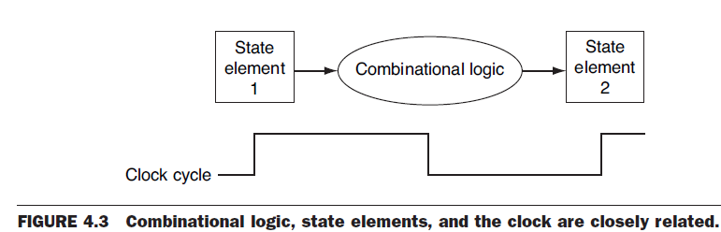
Logic dinamakan sequential, output tergantung pada inpust dan internal state.
Asserted (high value, true)
Deasserted (low value, false)
Clocking methodology, untuk menetapkan suatu data valid dan stable terhadap clock. Menentukan sinyal kapan dapat dibaca (read), dan kapan mesti dapat ditulis (written).

Slide 9
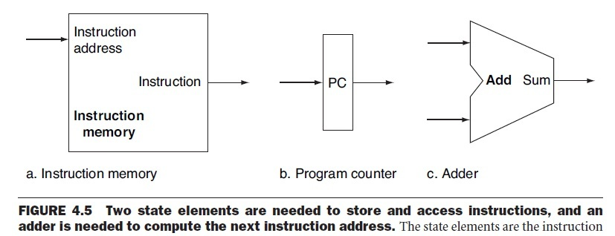
Building Datapath
Hal yang perlu dipertimbangkan dalam mendesain datapath, memperhatikan kompononen-komponen penting yang diperlukan untuk mengeksekusi tiap class (kelompok) instruksi.
Datapath element, sebuh unit yang digunakan untuk mengoperasikan dan menampung data di dalam prosesor, termasuk control signal.
Increment PC, combinational dapat dibangun dari ALU
Memory unit: instruction
Current/next instruction

Slide 10
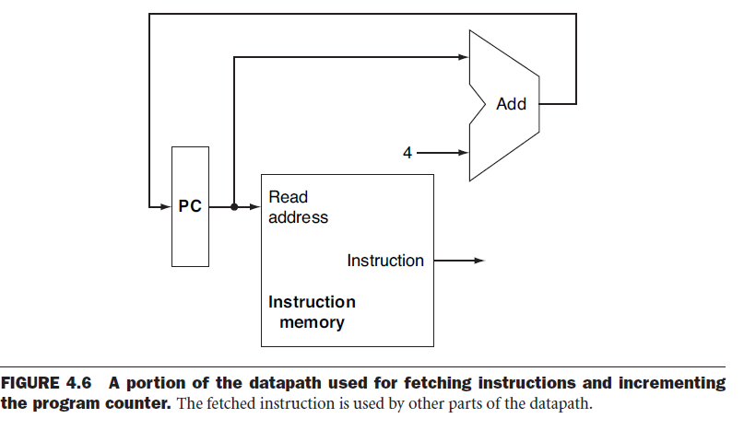

Slide 11
MIPS:
32 general purpose registers disimpan dalam suatu struktur yang dinamakan register file.
Register file, sebuah koleksi register yang mana register dapat dibaca atau ditulis, yang ditetapkan oleh banyaknya register pada file tersebut. Register file terkait dengan format instruksi.
Setiap format instruksi memiliki pola register file-nya tersendiri. Lihat format instruksi R-format: 2 input registers, dan 1 output register.
Operasi write dikendalikan oleh write control signal.
R-format, memerlukan: register file, dan ALU
Contoh instruksi termasuk kelas R-format: add, addu, and, jr, nor, or, slt, sub

Slide 12
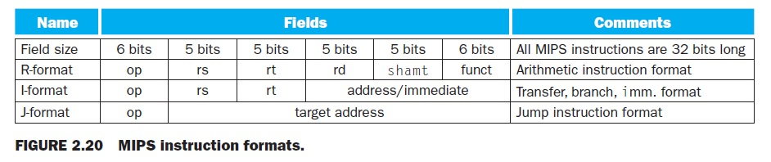
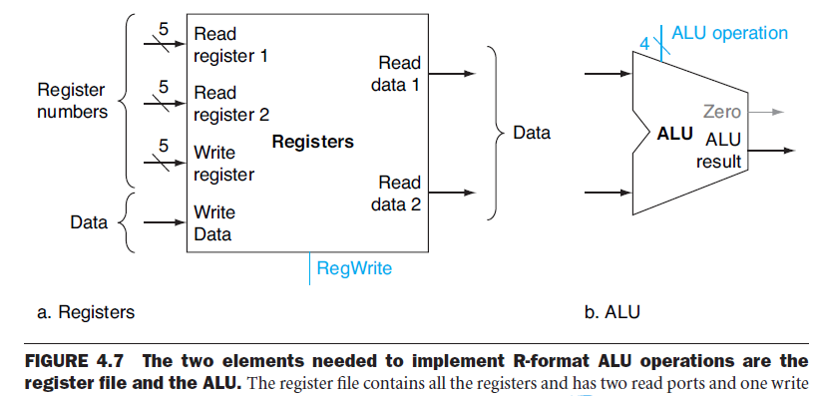
MIPS: R-Format
add $t1, $t2, $t3
Address register 5 bits
Arithmetic-logical instruction

Slide 13
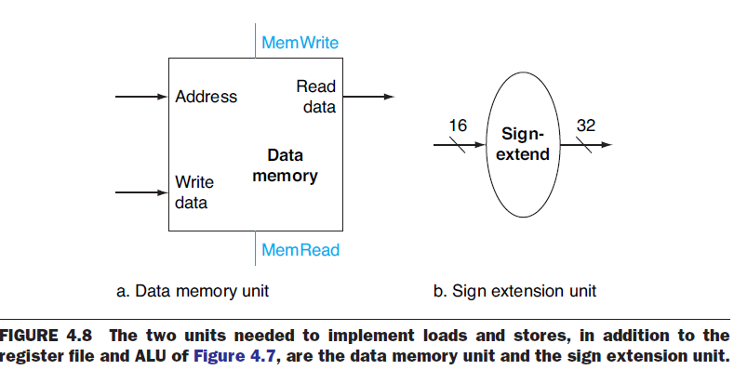
Memory: load and store
I-Format
Address = base + offset
Offset
Contoh: lw (load word), sw (store word)

Slide 14
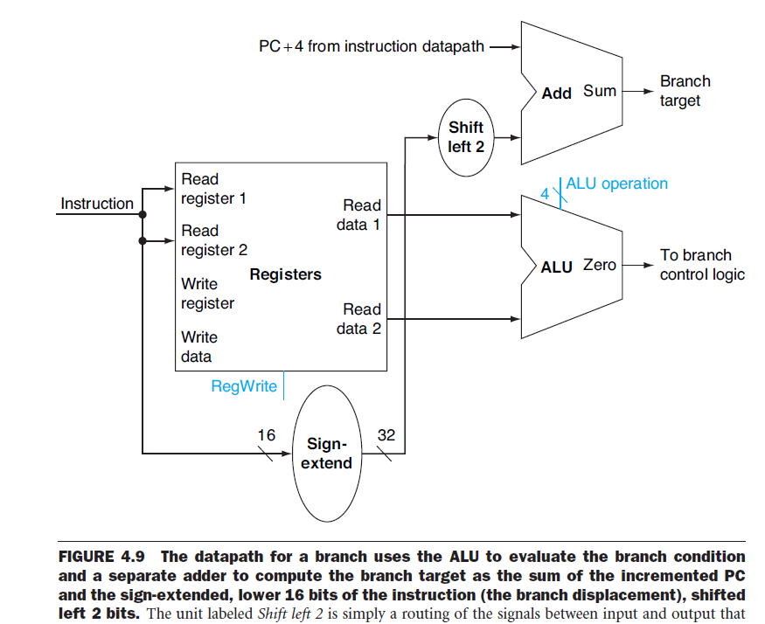
MIPS Branch: beq
Branch address
Lower 28 bits
Lower 26 bits
3 operands: 2 registers (compare), dan 16 bit offset
Bandingkan dengan Intel

Slide 15
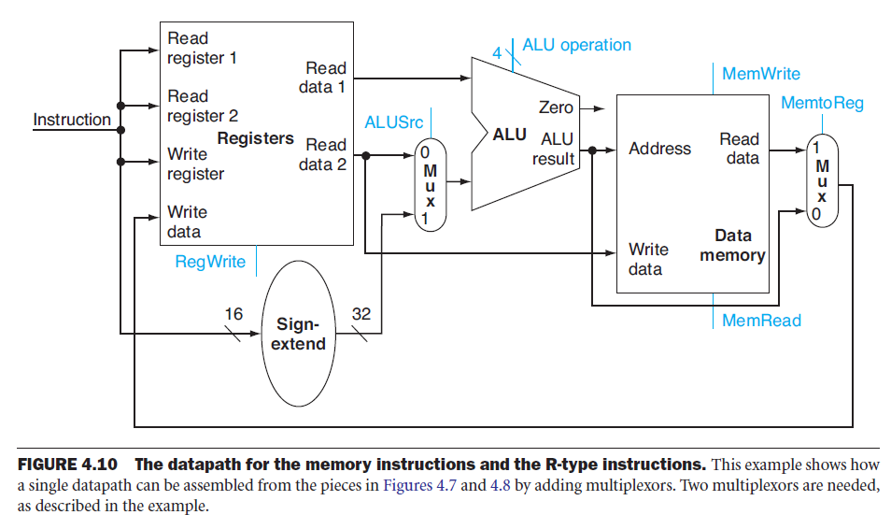
Datapath: memory instruction, dan R-format

Slide 16
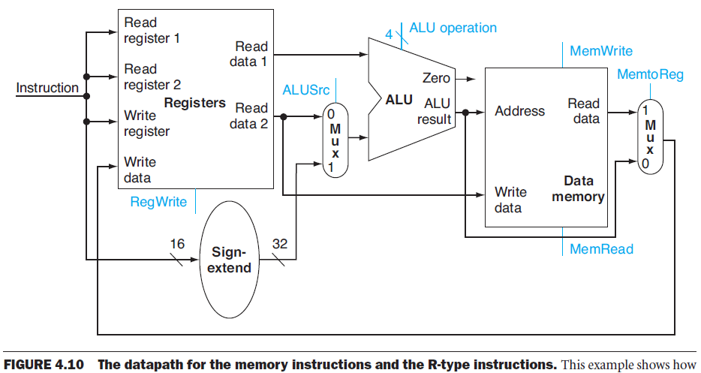
Combine datapath:
Memory instruction dan R-type instruction

Slide 17
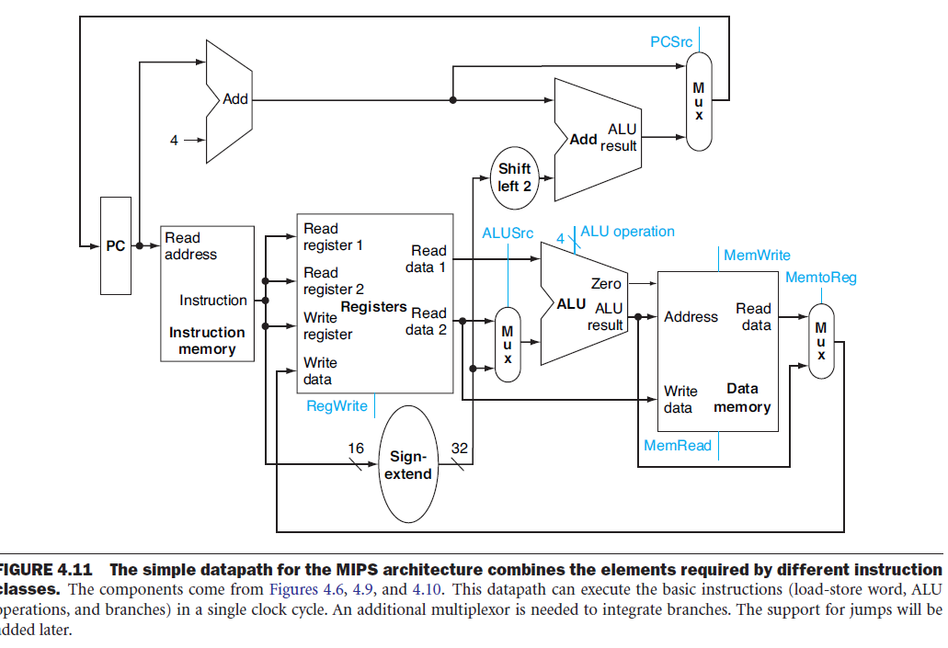
Single datapath
To share datapath element
Ada pemisahan memori: instruksi, dan data
Menggabungkan semua kelompok istruksi menjadi satu datapath

Slide 18
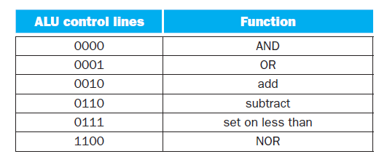
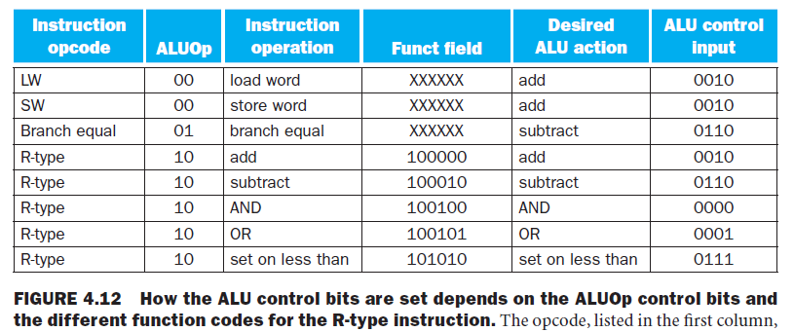
A simple implementation scheme:
ALU Control
Sesuai dengan kelompok format instruksi
ALUOp: Kelompok instruksi

Slide 19
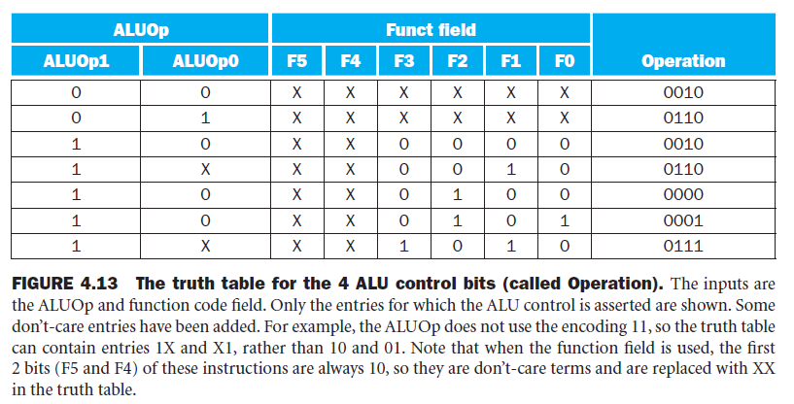
ALU Truth Table

Slide 20
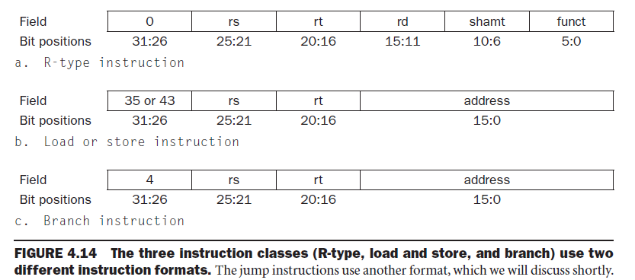
Instruction classes format

Slide 21
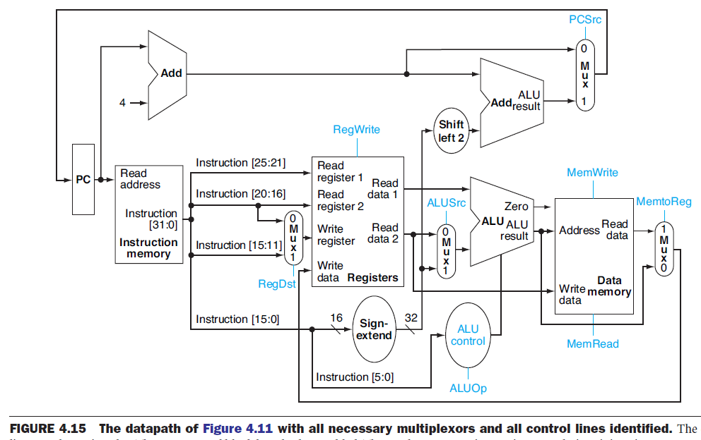
Main Control Unit, multiplexor

Slide 22
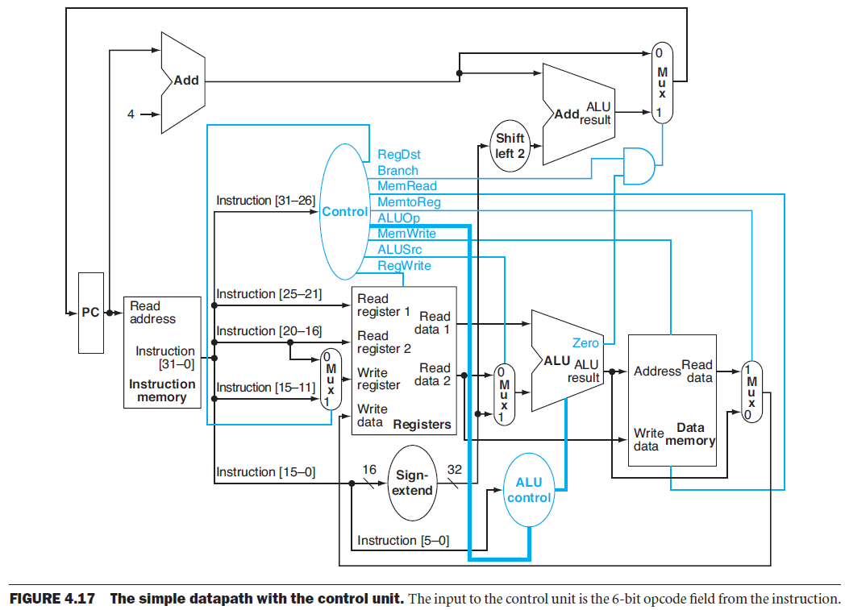
Operation datapath

Slide 23
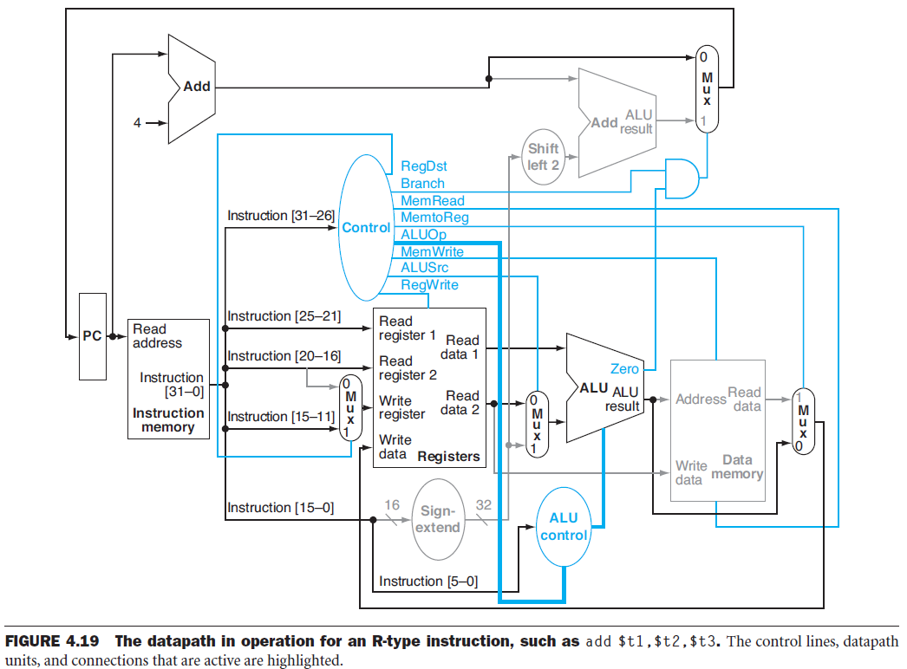

Slide 24
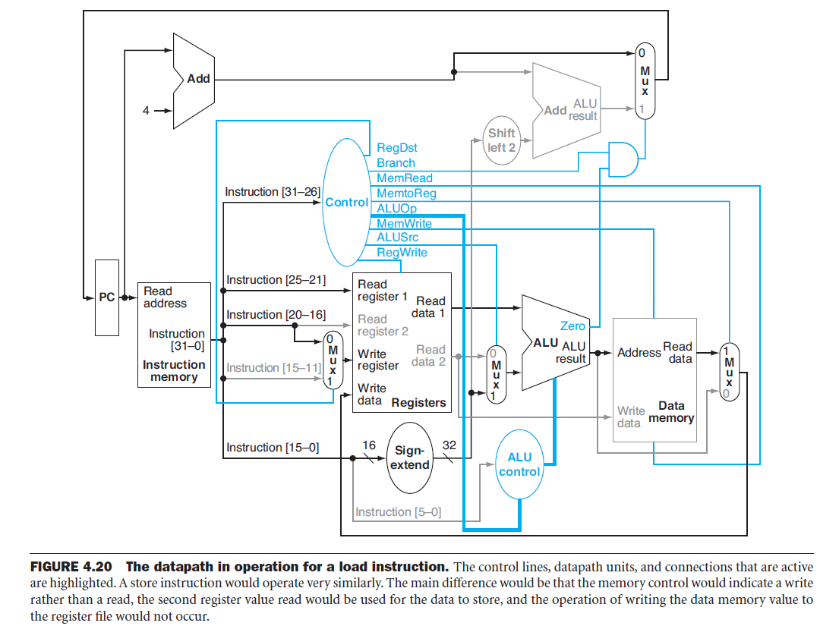

Slide 25
Single cycle implementation
Series:
the instruction memory
the register file
the ALU
the data memory
the register file
Pada sistem yang modern cara tersebut tidak lagi digunakan, karena terlalu lama, terlebih dengan adanya floating point unit, dan instruksi yang lebih kompleks (misalnya: video, graphic, multimedia).
Implementasi lanjut: pipelining, eksekusi multiple instruction simultaneously.

Slide 26
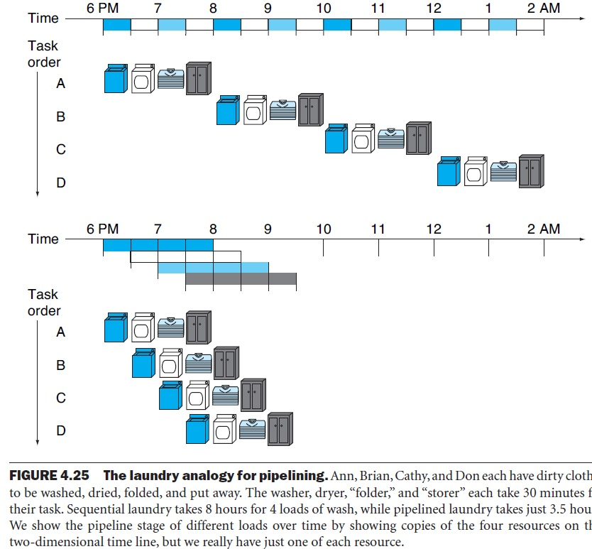
Pipelining

Slide 27
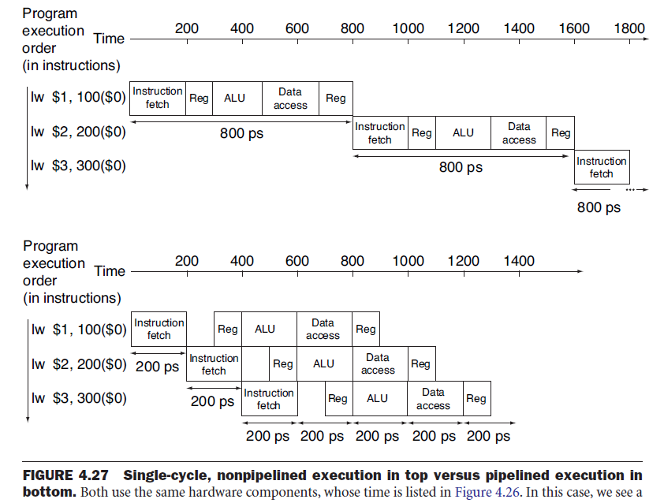

Slide 28
Designing instruction set for pipelining
Ukuran instruksi akan menentukan kompleksitas dalam perancangan: panjang sama, dan panjang berbeda (MIPS, Intel).
Instruction format.
Memory operand.
Operand yang melibatkan memory, pada data transfer.
Hazards, situasi yang terjadi manakala instruksi berikutnya tidak dapat dieksekusi (stall) pada clock cycle-nya.
Structural hazard, hardware tidak dapat mendukung komnbinasi instruksi yang akan dieksekusi pada clock yang sama
Data hazard
Control hazard

Slide 29
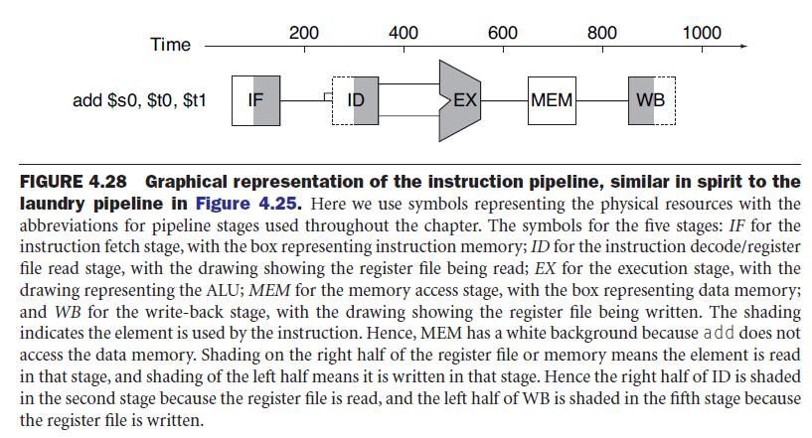
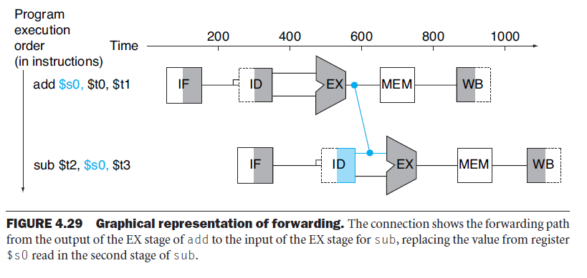

Slide 30
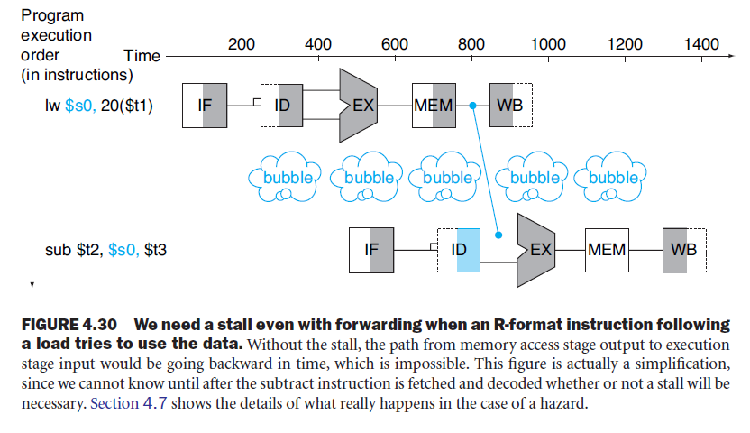

Slide 31
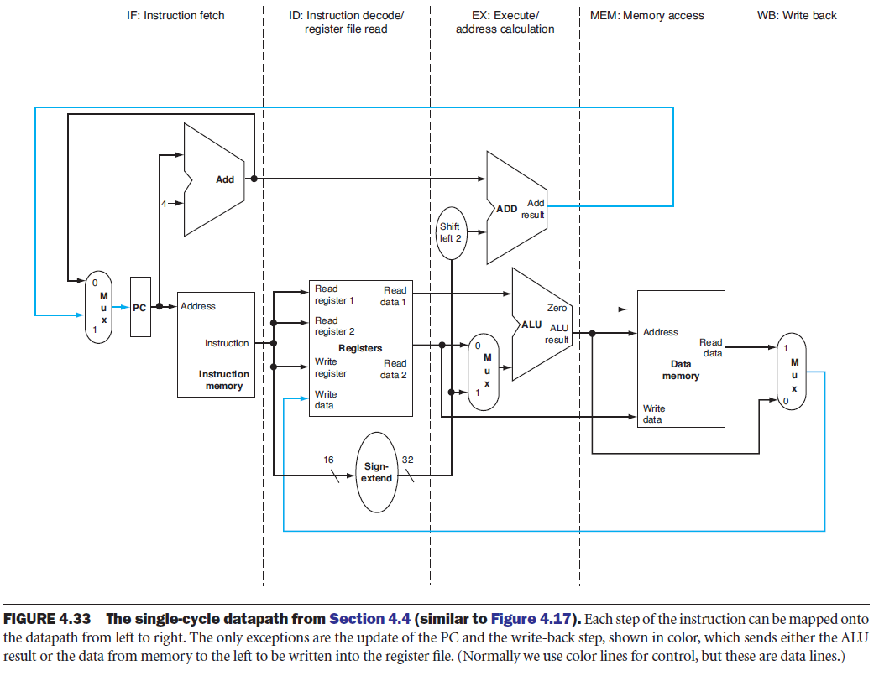

Slide 32
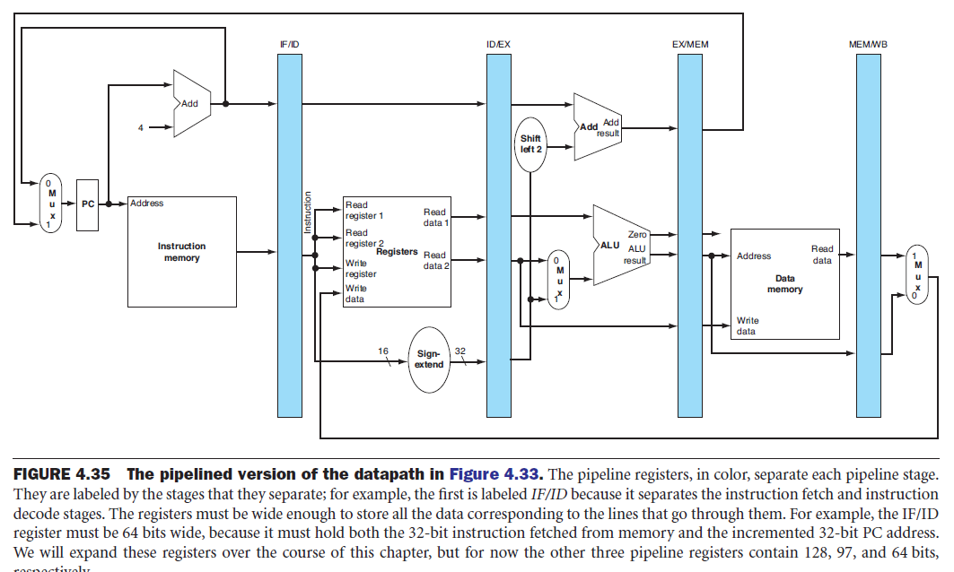

Slide 33
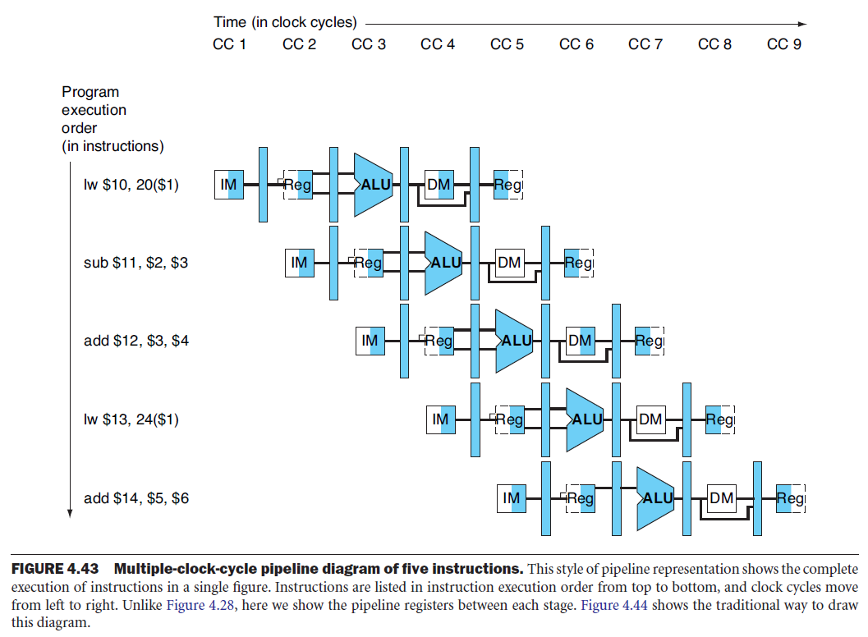

Slide 34
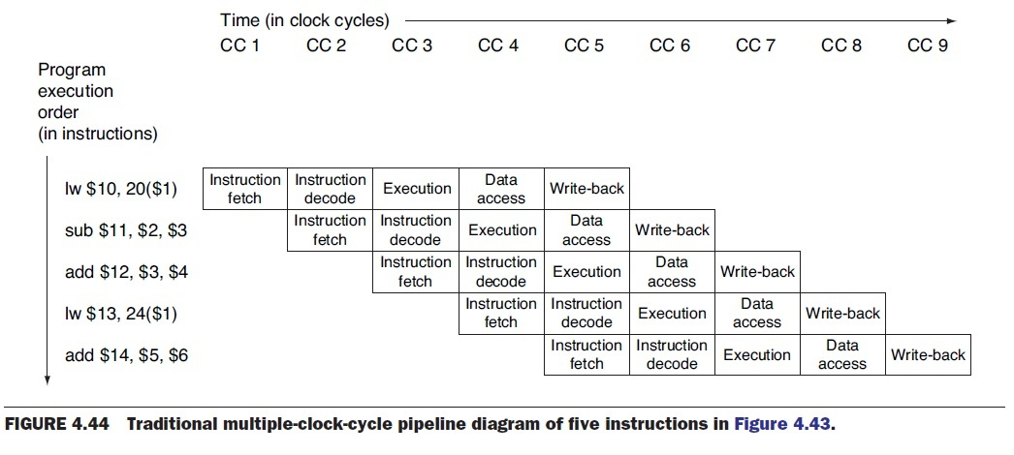

Slide 35
Exceptions
Control , merupakan rancangan prosesor yang menantang: bagian yang sukar untuk melakukan secara benar (right), dan menjadikan cepat (fast).
Kesulitan mengimplementasi: exception, dan interrupt.
Pada beberapa arsitektur, tidak membedakan keduanya (exception dan interrupt), misalnya Intel x86.
MIPS:
Exception, merujuk pada perubahan yang tidak diharapkan dalam aliran kendali tanpa membedakan penyebabnya dari luar (external) atau dari dalam (internal)
Interrupt, bila kejadiannya (event) disebabkan dariu luar.

Slide 36
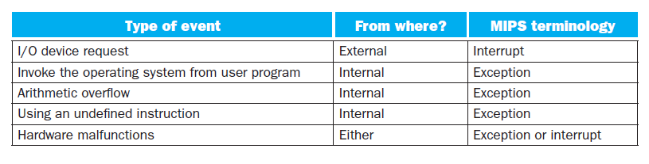
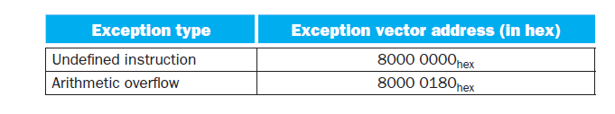
MIPS: Implementasi exception
Save EPC (exception program counter), kendali dialihkan ke OS pada alamat tertentu, OS melakukan tindakan yang sesuai.
Vector interrupt, sebuah interrupt yang mana alamat kendali akan dialihkan ditentukan oleh penyebab jenis exception

Slide 37
Parallelism

